Slide 1

Спортивный клуб

Slide 2

Кто будет пользователем?

Slide 3
Из каких сущностей состоит?
Ребенок
М:М
Секции
Родители
1:М
М:1
Комнаты
Учителя
1:1

Slide 4
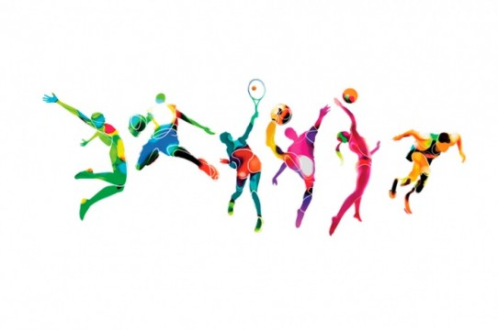
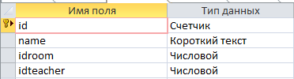
Сущность секция
У каждой секции будет ID, название, ID комнаты, а так же ID учителя.

Slide 5

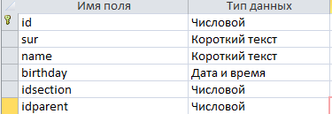
Сущность дитё
У каждого ребенка есть ID, фамилия, имя, день рождения, ID секции куда он ходит, а так же ID родителя.

Slide 6

Сущность комната
У каждой комнаты будет свой ID и просто номер(название) комнаты.

Slide 7
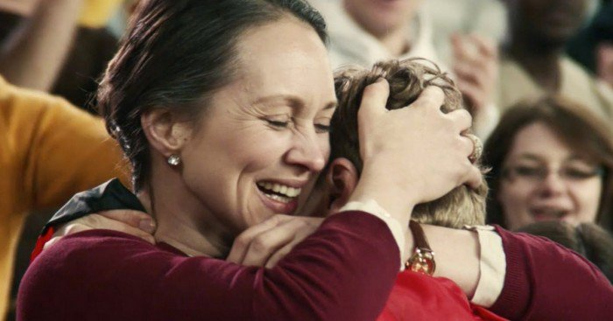

Сущность родитель
У каждого родителя будет свой ID, фамилия, имя и номер телефона.

Slide 8

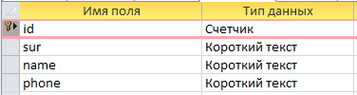
Сущность тренер
У каждого учителя будет так же ID, фамилия, имя и номер телефона.

Slide 9
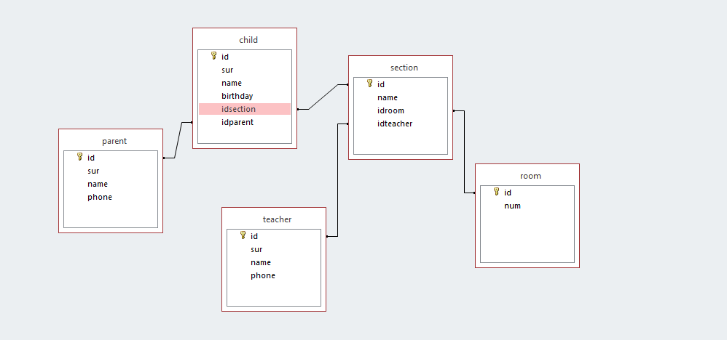
Схема данных

